Slide 1
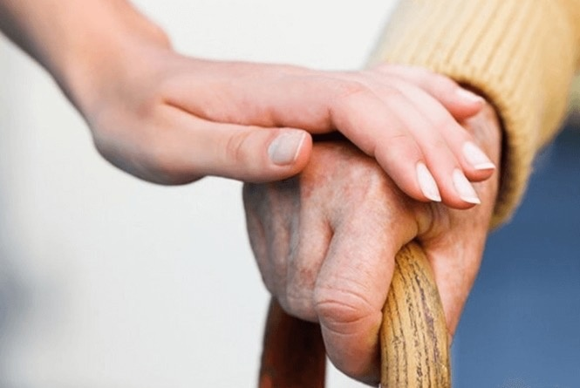
ДоброДелы
Волонтёрский проект по оказанию помощи ветеранам
Выполнил ученик 11 «Б» класса
Глазко Виталий

Slide 2
АКТУАЛЬНОСТЬ

Slide 3
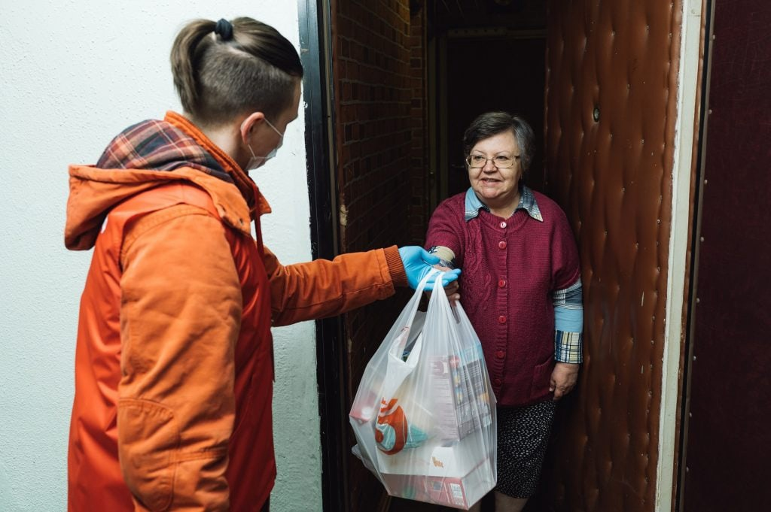
ЦЕЛЬ
Улучшение качества жизни пожилых людей, «Детей Войны», через поддержку и помощь
организация молодежного движения волонтеров

Slide 4
ЗАДАЧИ:
обратиться в фонд ветеранов;
собрать необходимую информацию о нуждающихся в помощи;
Оказывать регулярную помощь пожилым людям
расширить волонтерскую группу;
выполнение поставленных задач с группой волонтеров (поощрение за проявленный труд, и помощью с дз.)
Подвести итоги проделанной работы

Slide 5
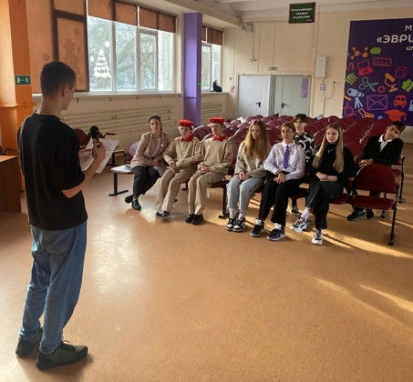
Вовлечение младших ребят в группу помощи

Slide 6
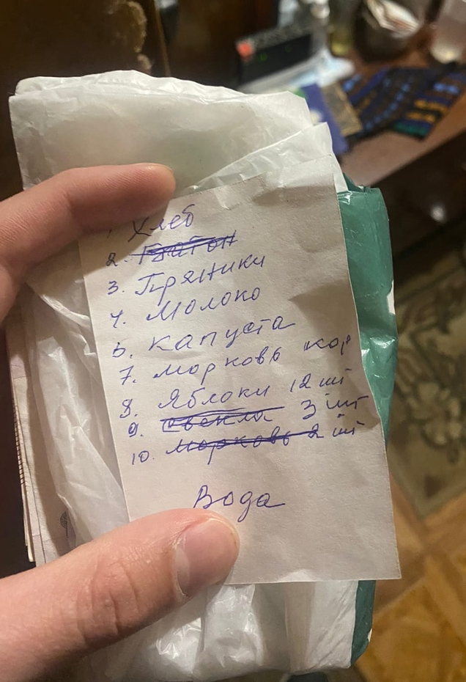
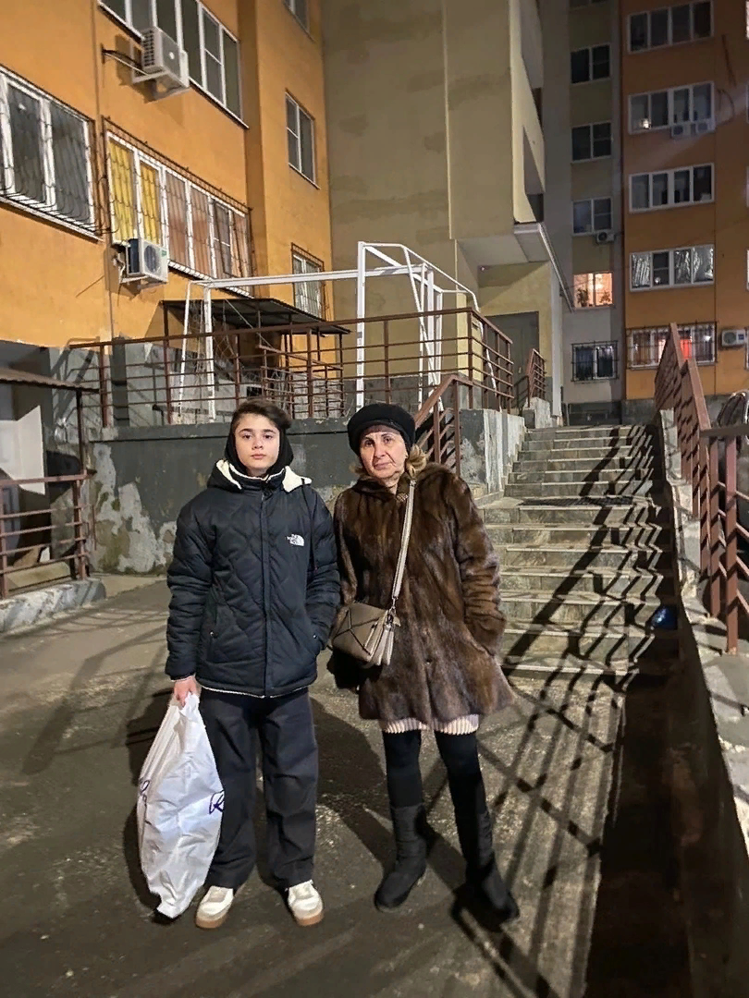
Обеспечение помощи пожилым, благодаря упорству и желанию помогать

Slide 7
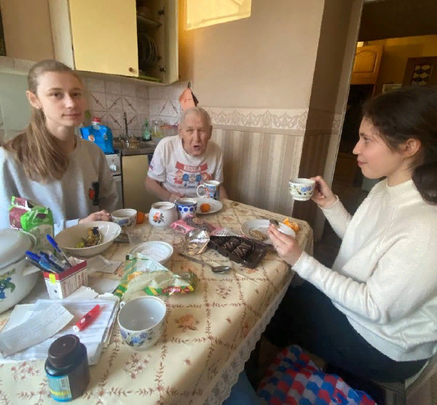
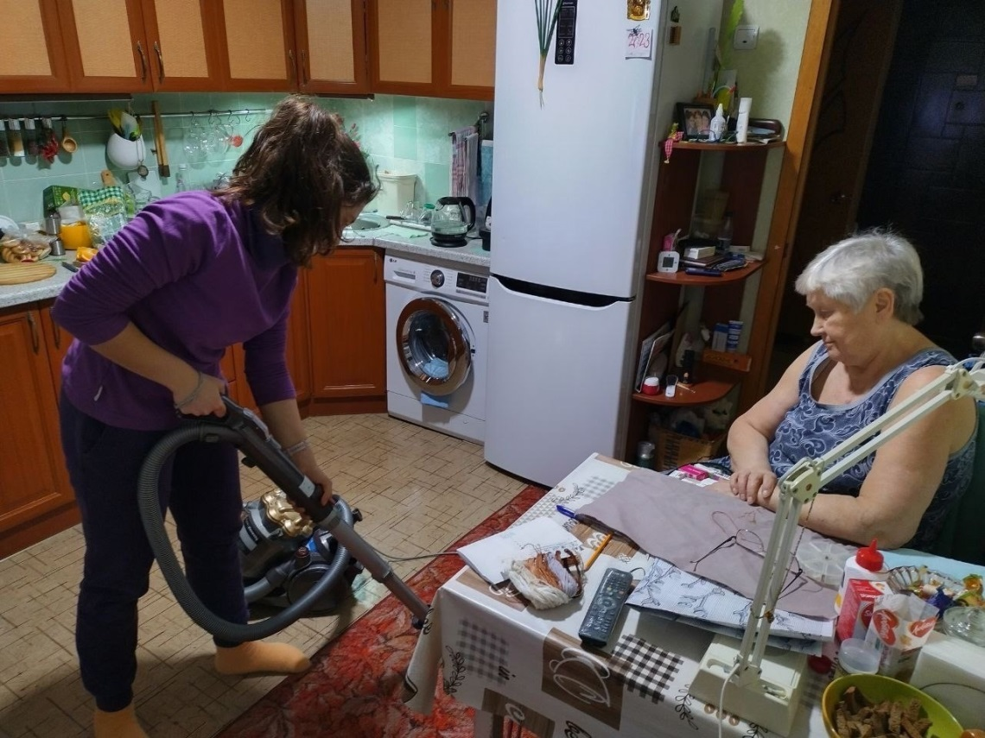
Помощь пожилым с бытовыми делами

Slide 8
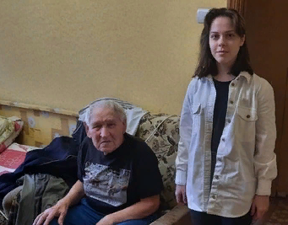
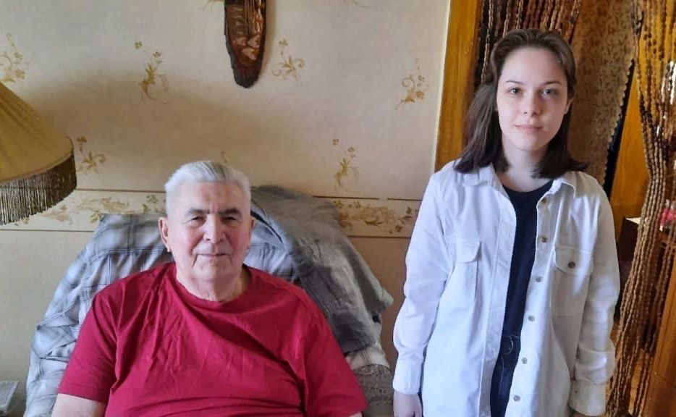
Сбор информации для книги о судьбах удивительных людей

Slide 9
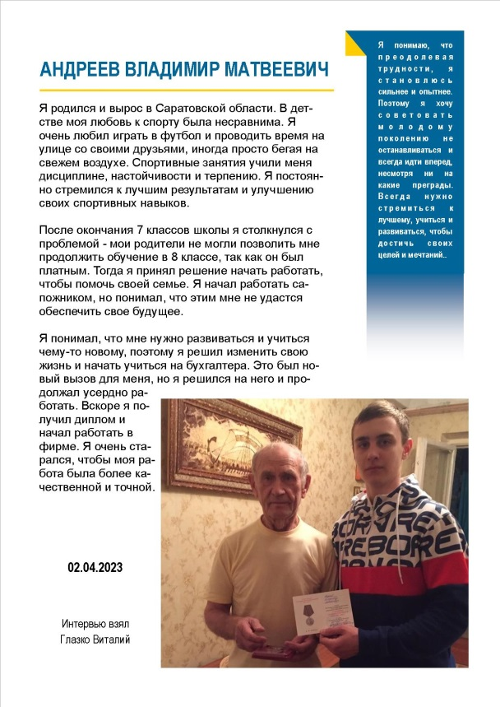
Итоговый продукт - книга

Slide 10
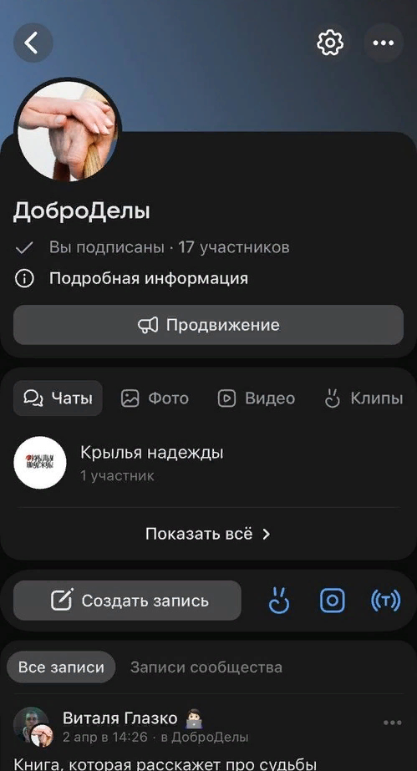
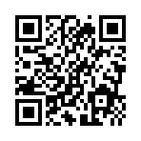
В этой группе мы призываем к помощи пожилым. Помогаем не только тем, кому нужна помощь, но и воспитываем в молодом поколении милосердие, бескорыстие и самое главное -отзывчивость к другим людям.
Контакты группы:

